Slide 1
現代 .Net 開發者之路 - MVC 完全精通
陳彥如

Slide 2
手寫Entity Framework連接資料庫

Slide 3
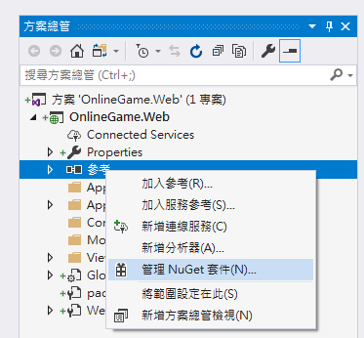
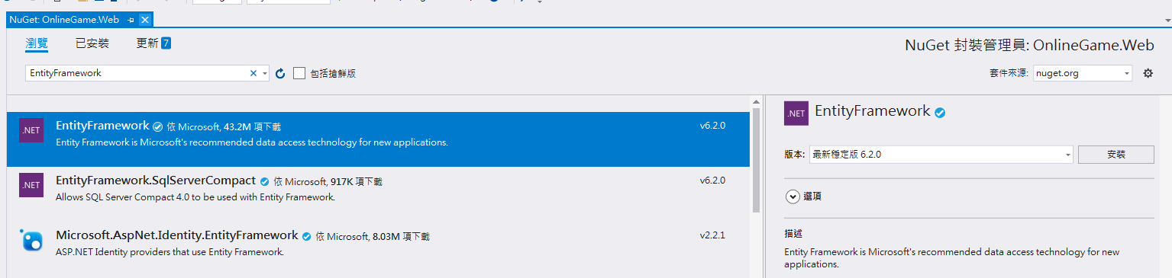

Slide 4
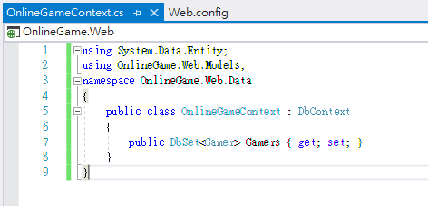
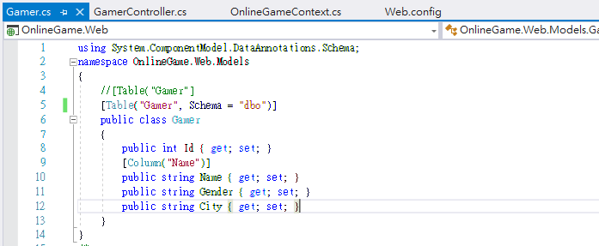
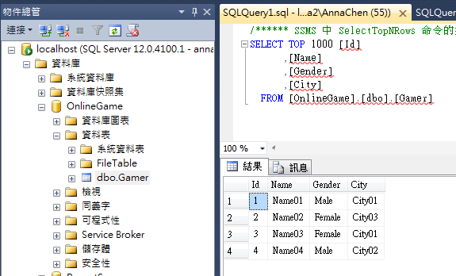
Web.config

Slide 5
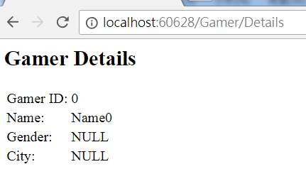
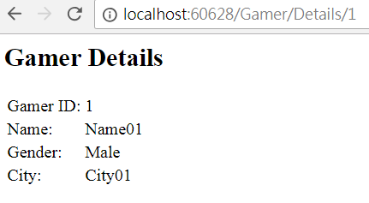
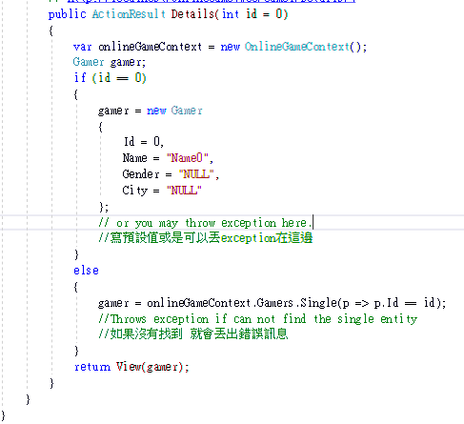
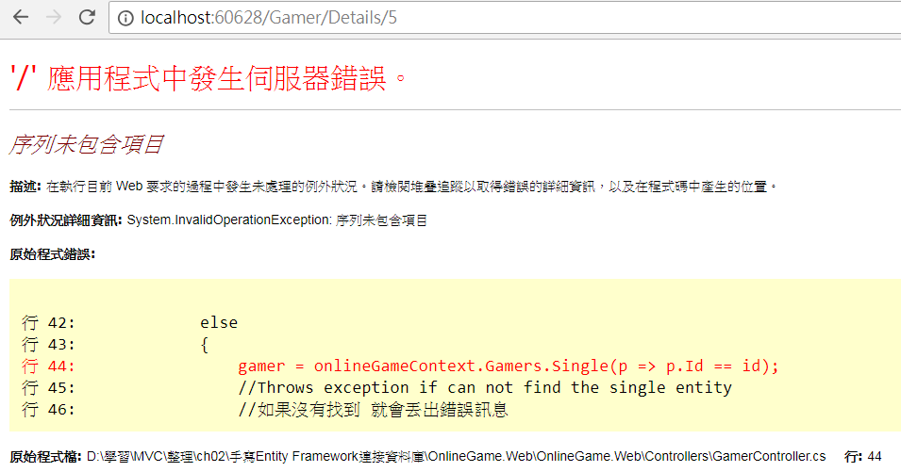

Slide 6
ADO.NET連接資料庫以及新增/更新/移除資料

Slide 7
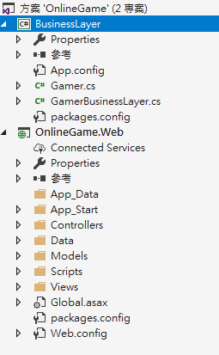
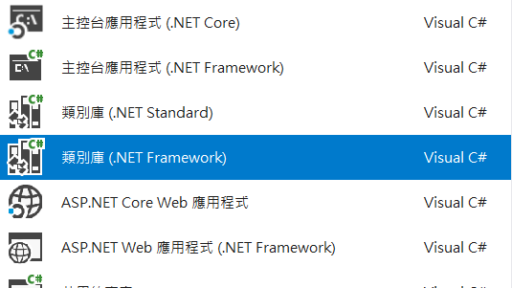
1.先建立BusinessLayer
2.在BusinessLayer底下建立 Gamer.cs (Model)
3.在建立GamerBusinessLayer
取得Gamers的資料

Slide 8
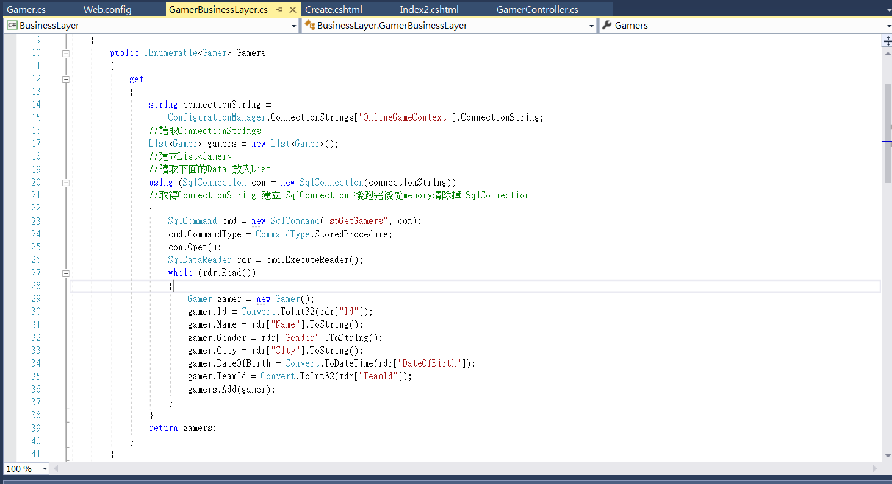
GamerBusinessLayer
因為要使用Ado.net
要取得Gamers全部的資料

Slide 9
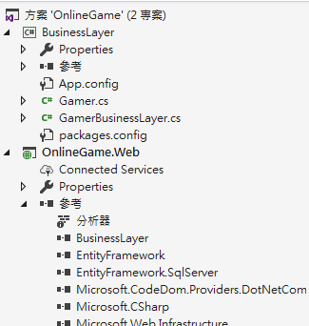
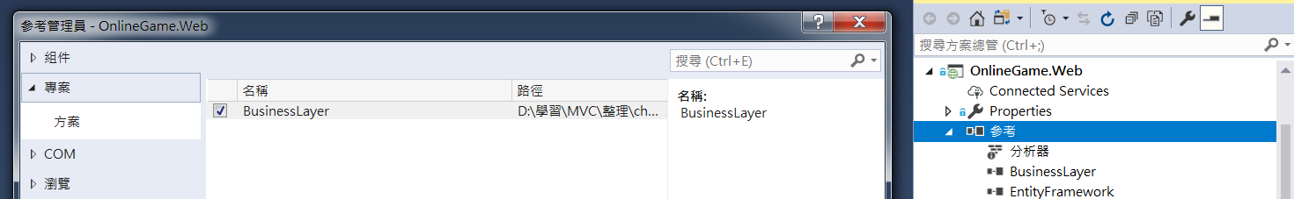
把BusinessLayer載入到專案裡

Slide 10
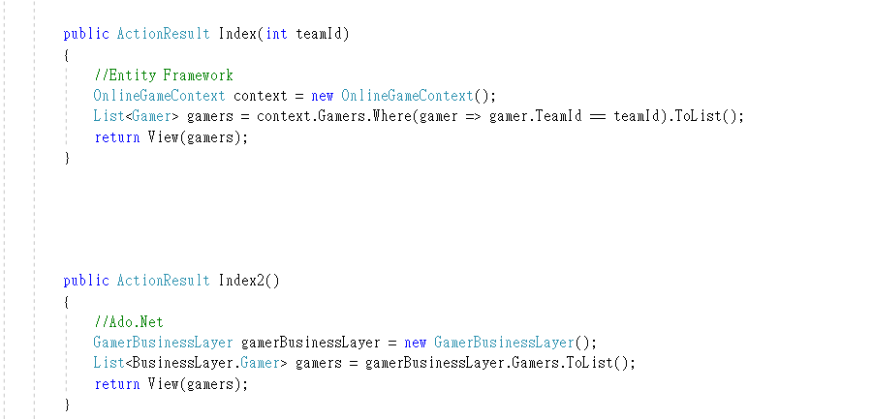
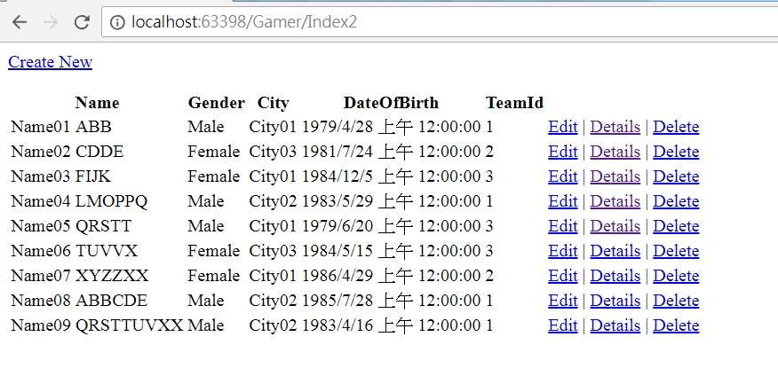
GamerController.cs
使用Ado.Net

Slide 11
ADO.NET連接資料庫以及新增/更新/移除資料
新增資料

Slide 12
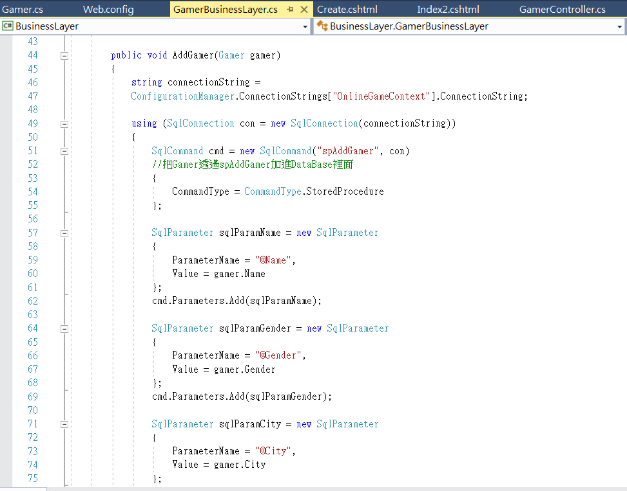
GamerBusinessLayer.cs- AddGamer

Slide 13
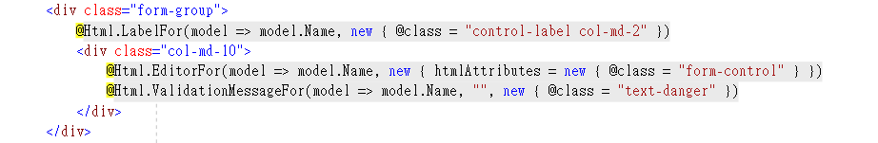
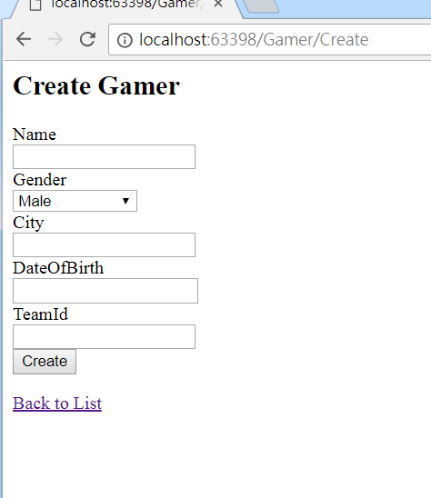
Create.cs
<label class="control-label col-md-2” for="Name">Name</label>
<input class="form-control text-box single-line" id="Name" name="Name" type="text" value="">
<span class="field-validation-valid text-danger" data-valmsg-for="Name" data-valmsg-replace="true"></span>
The cshtml also use the following JS
<script src="~/Scripts/jquery-1.10.2.min.js"></script>
<script src="~/Scripts/jquery.validate.min.js"></script>
<script src="~/Scripts/jquery.validate.unobtrusive.min.js"></script>

Slide 14
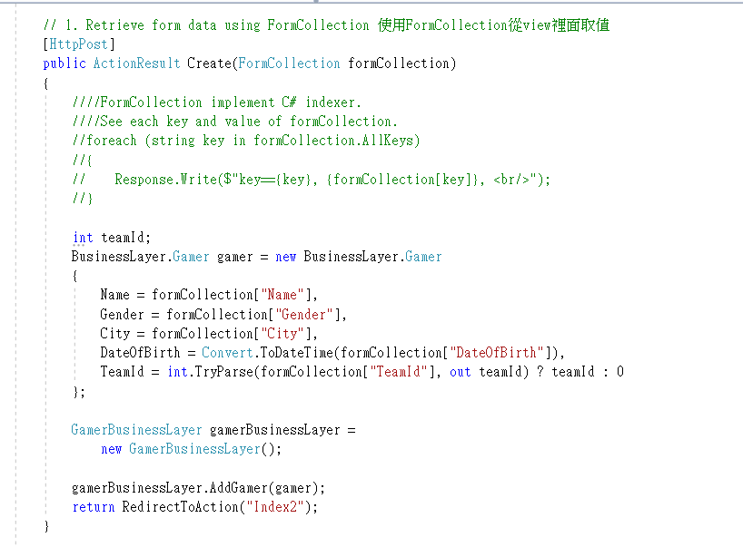
1.FormCollection

Slide 15
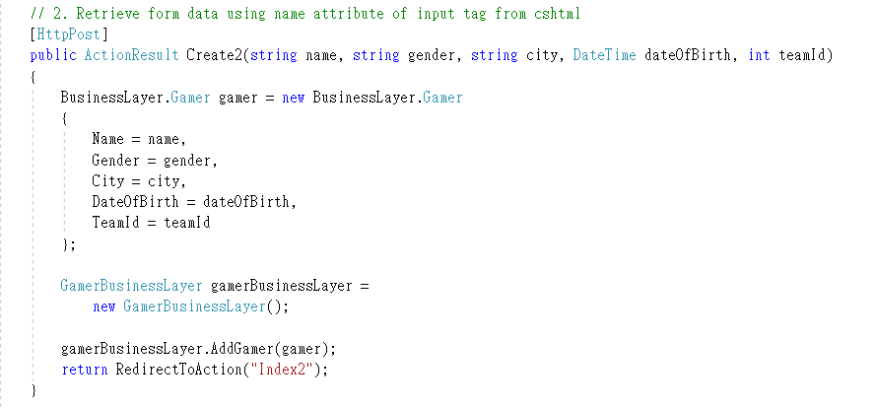
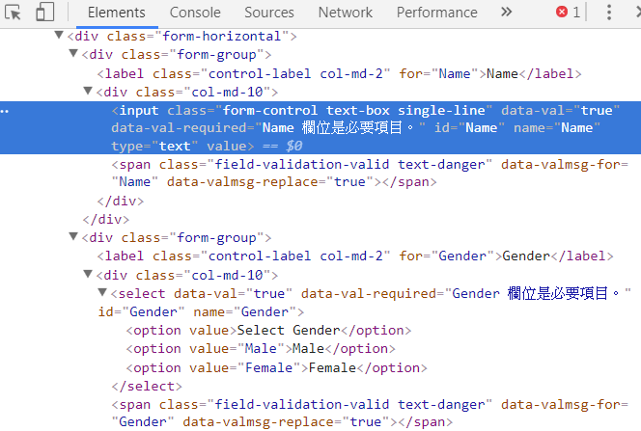
2.使用name attribute

Slide 16
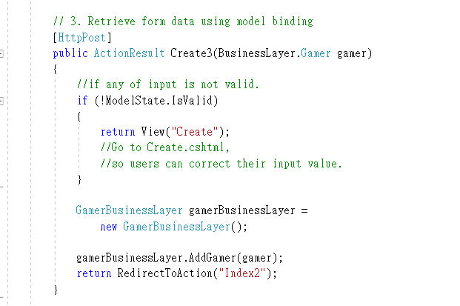
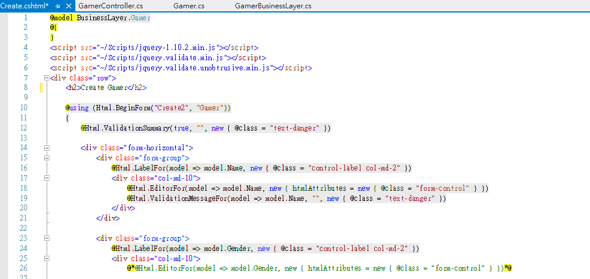
3.使用model binding

Slide 17
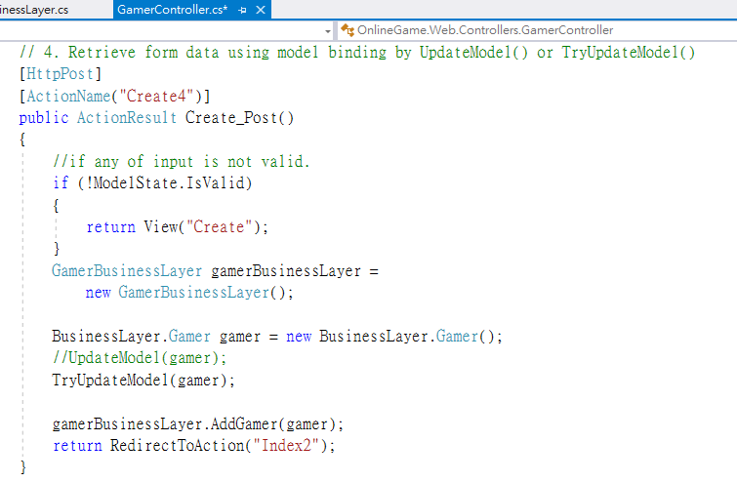
4.使用UpdateModel() or TryUpdateModel()

Slide 18
ADO.NET連接資料庫以及新增/更新/移除資料
更新資料

Slide 19
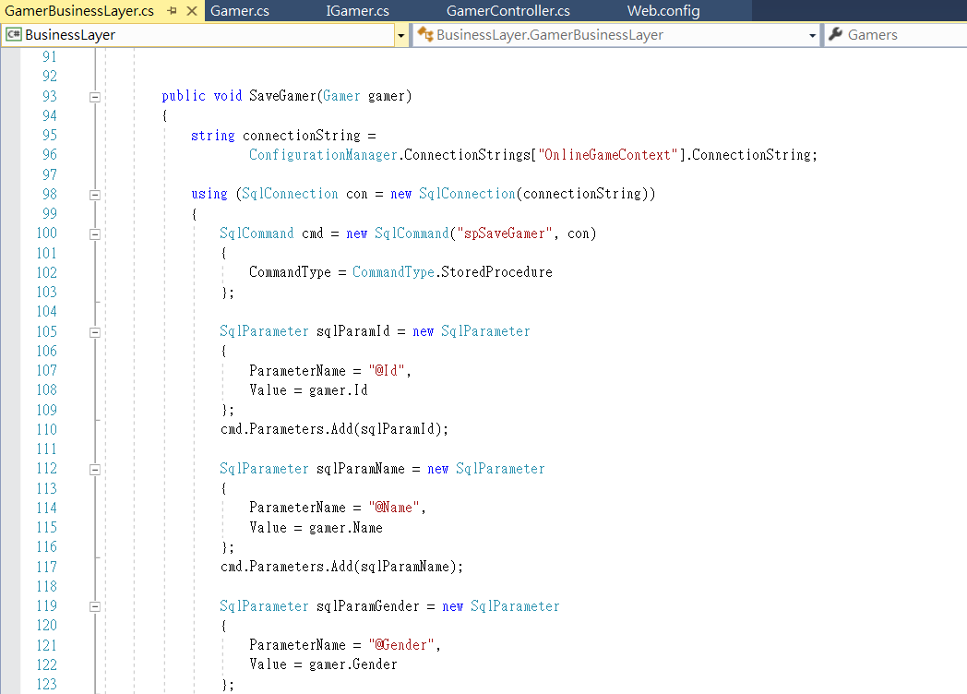
GamerBusinessLayer.cs- - SaveGamer

Slide 20
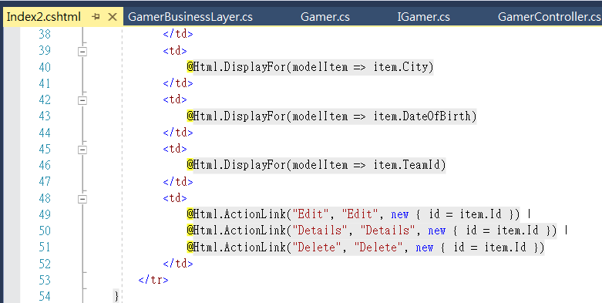
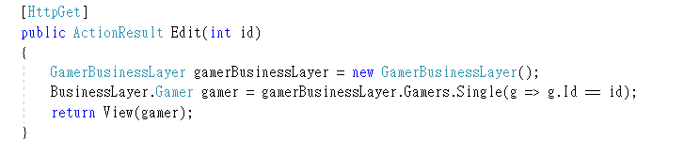
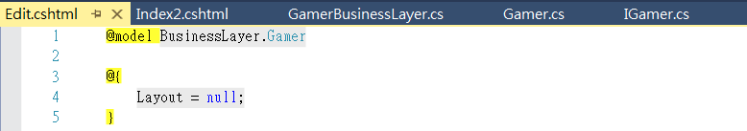
GamerController.cs - Edit取得ID

Slide 21
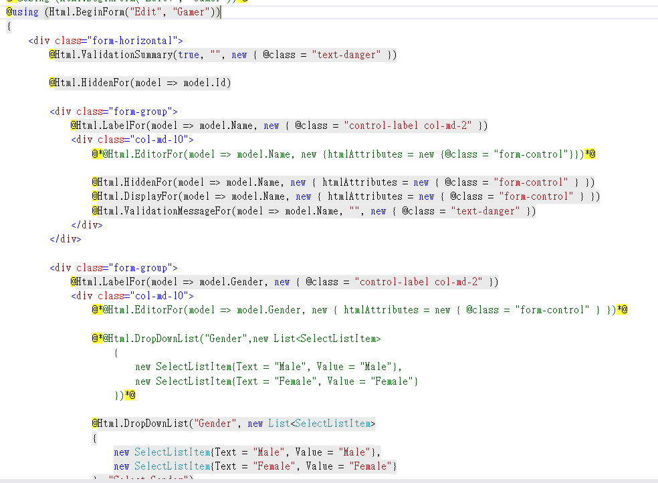
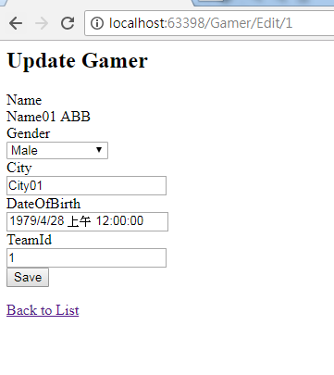

Slide 22
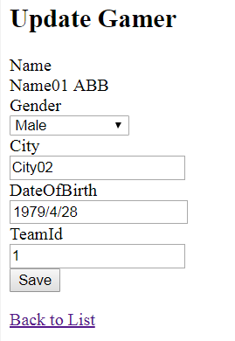
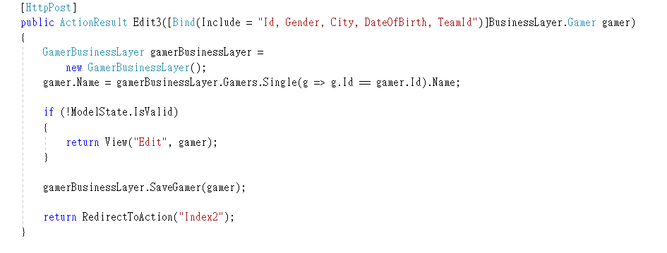
使用Model binding -Includ

Slide 23
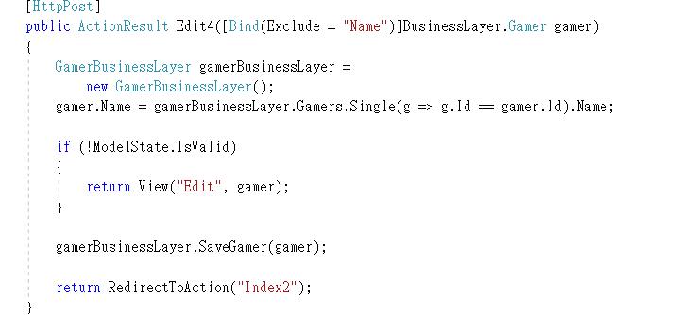
使用Model binding -Exclude

Slide 24
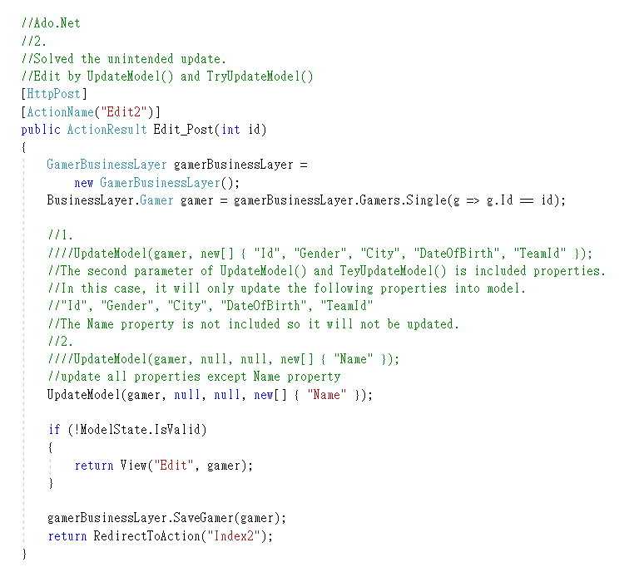
使用UpdateModel() and TryUpdateModel()
UpdateModel() 會回傳Exception
TryUpdateModel() 會回傳false

Slide 25
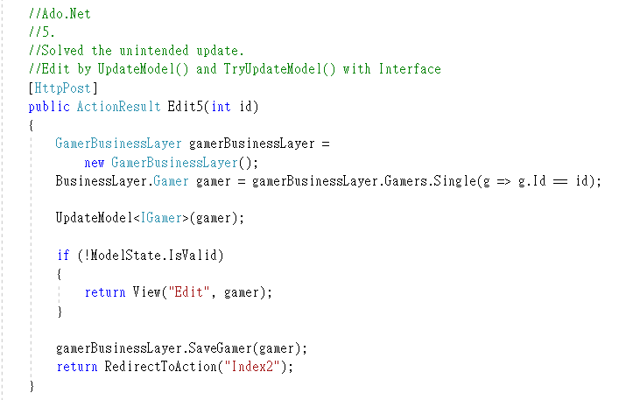
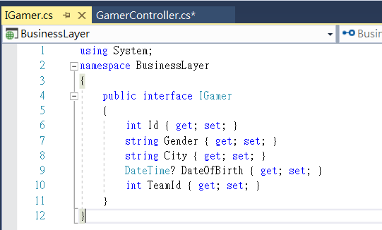
使用UpdateModel() and TryUpdateModel()

Slide 26
ADO.NET連接資料庫以及新增/更新/移除資料
移除資料

Slide 27
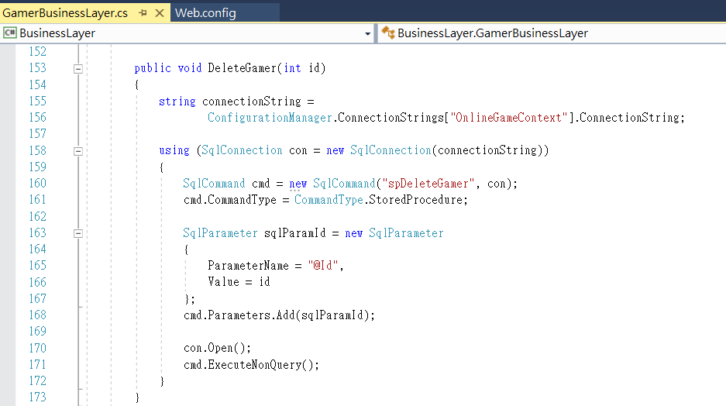
GamerBusinessLayer.cs - DeleteGamer

Slide 28
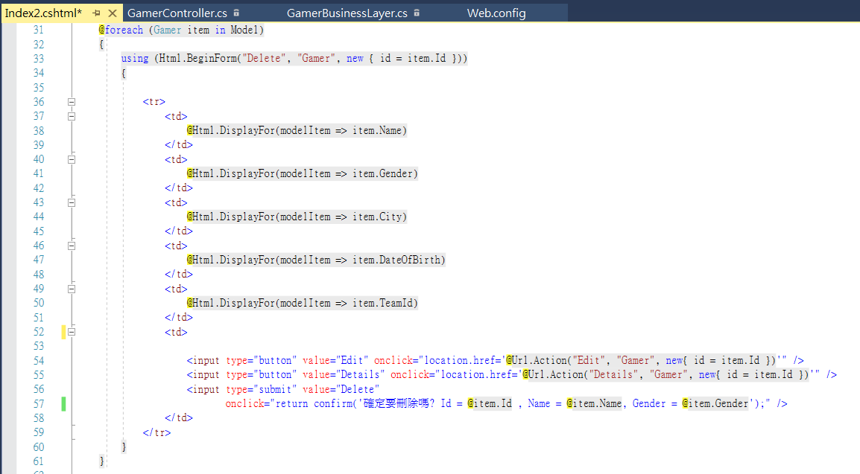
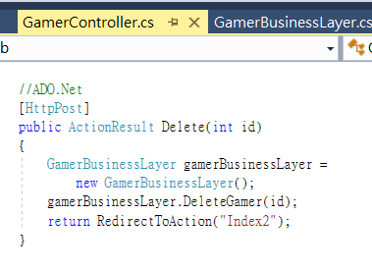
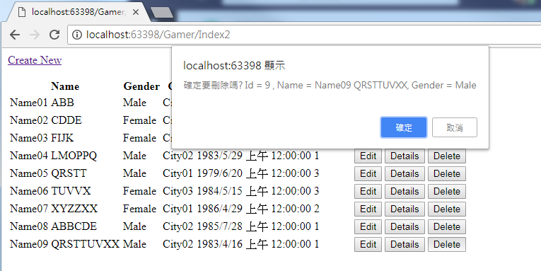

Slide 29
自動生成程式碼Entity Framework以及
新增/更新/移除資料

Slide 30
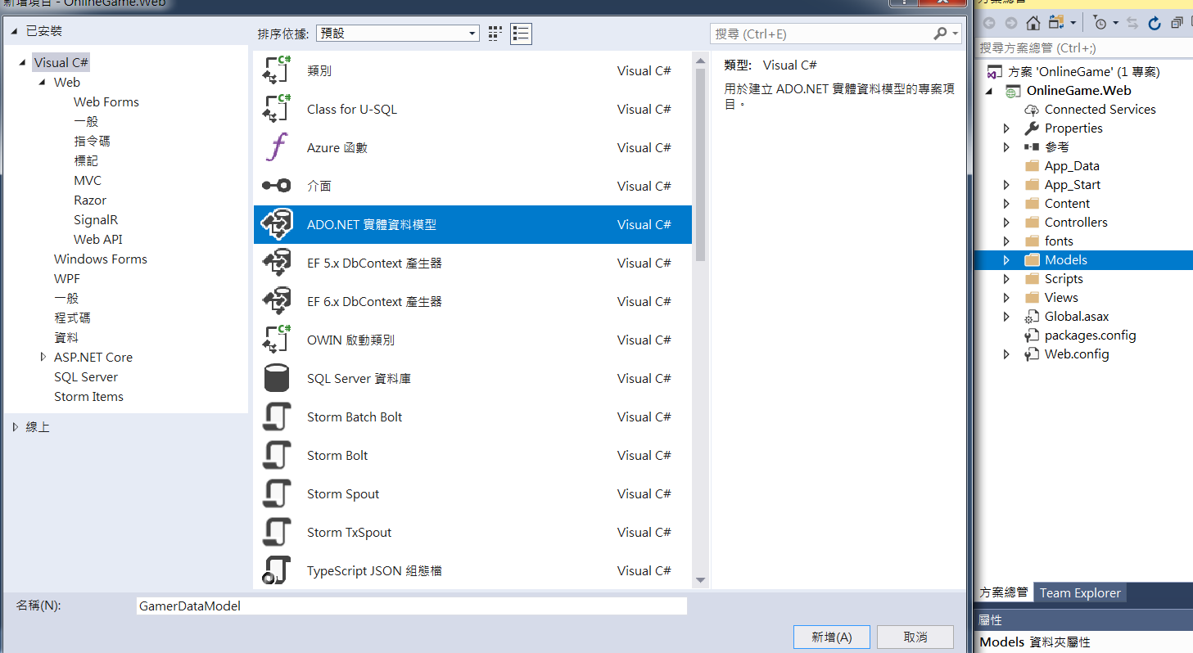
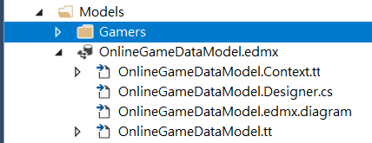
ADO.Net Entity Data Model - Entity Framework

Slide 31
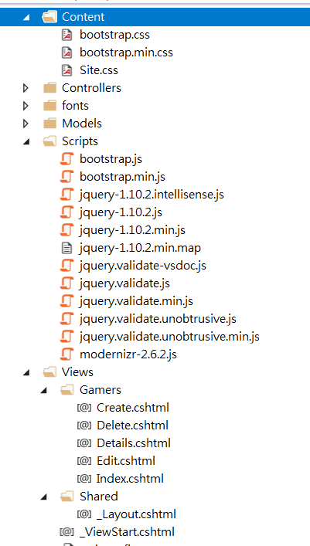
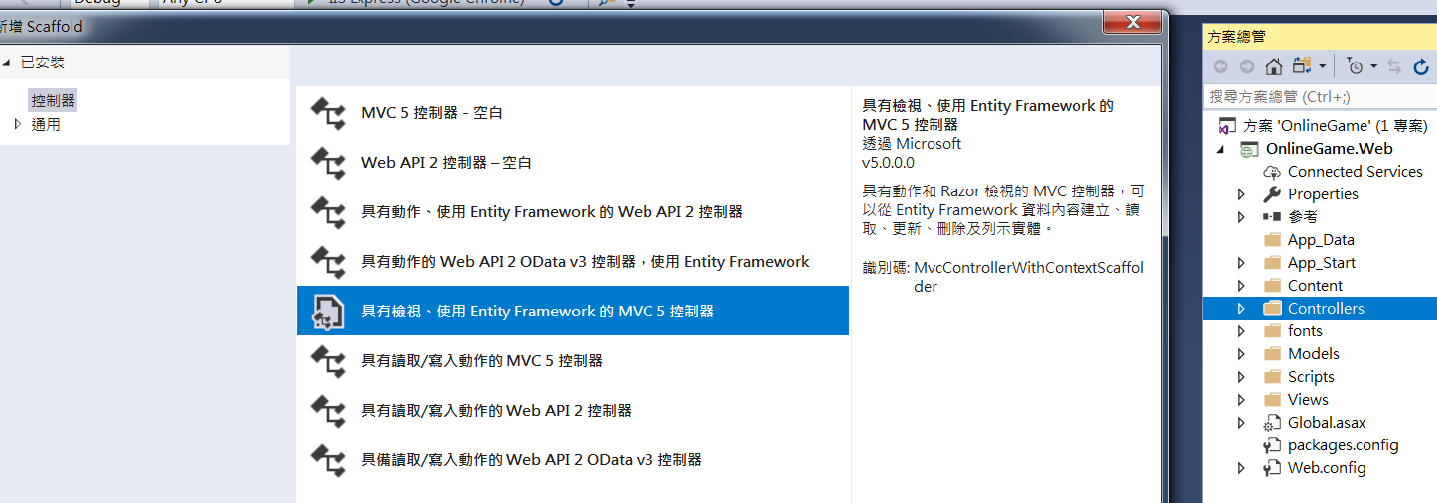

Slide 32
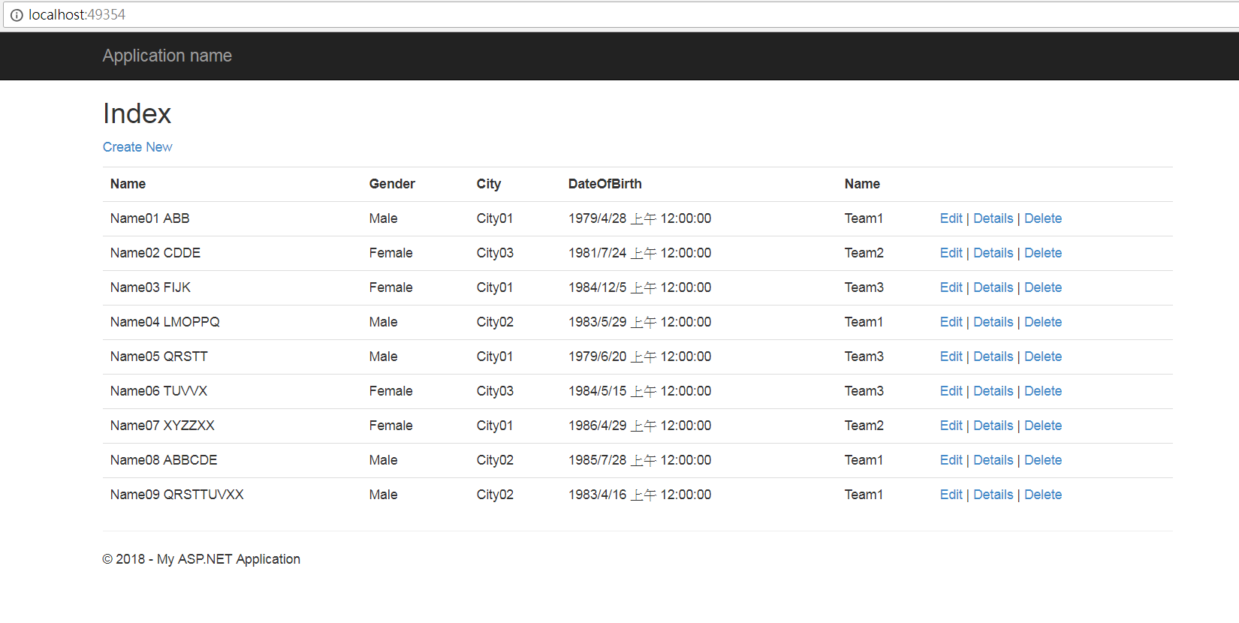
自動生成的頁面

Slide 33
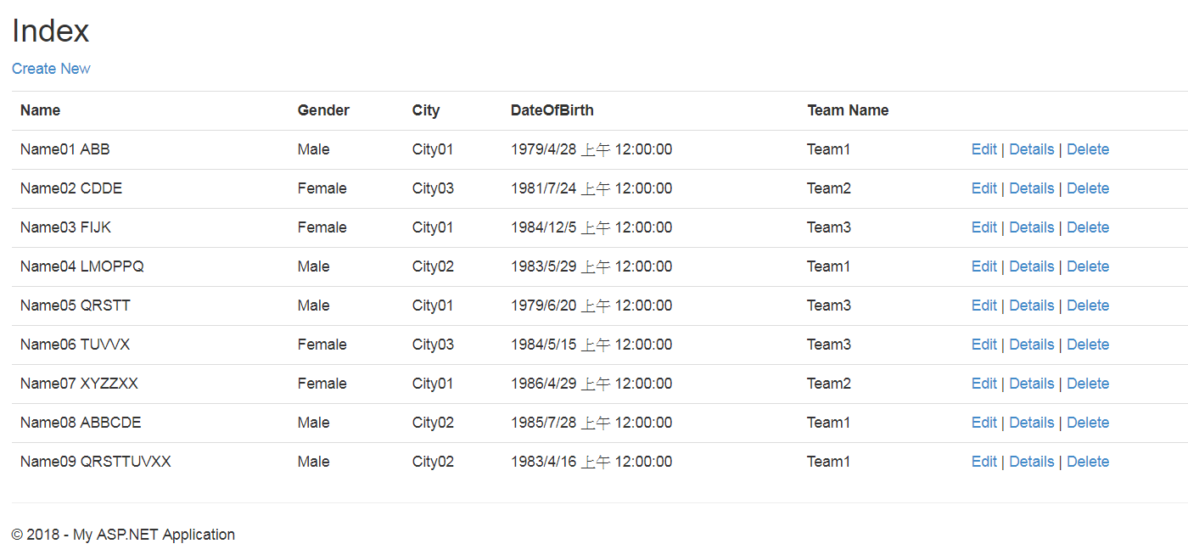
增加TeamMetaData後

Slide 34
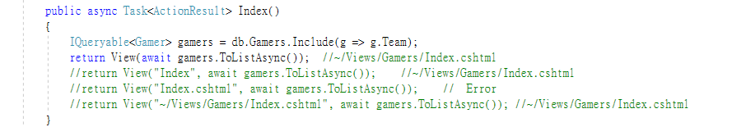
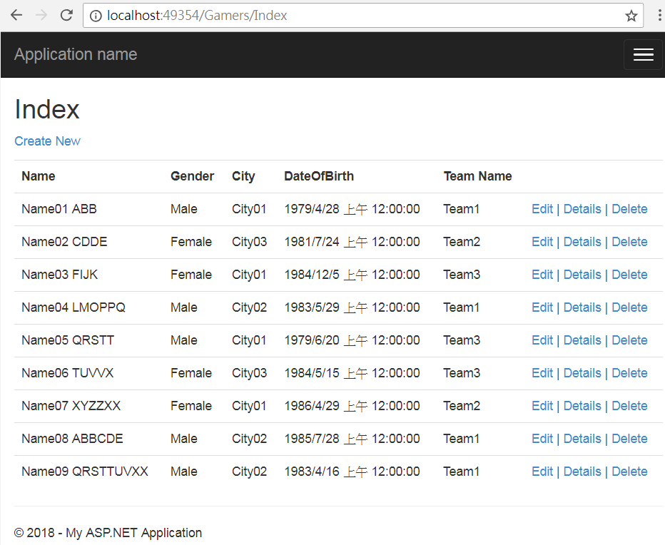
GamersController - Index

Slide 35
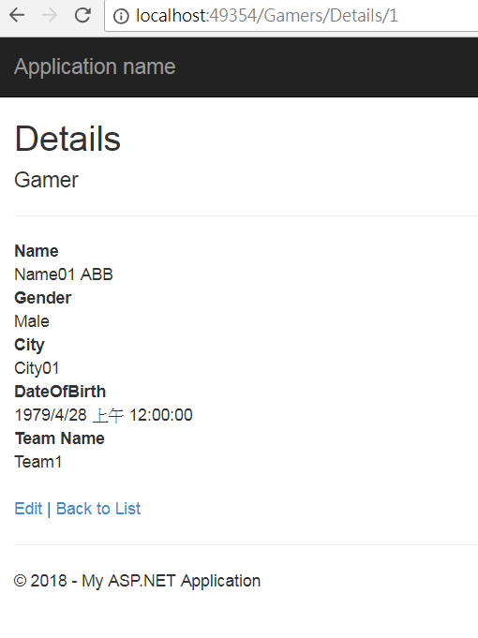

GamersController - Details

Slide 36
自動生成程式碼Entity Framework以及
新增/更新/移除資料
新增資料

Slide 37



GamersController - Create

Slide 38
自動生成程式碼Entity Framework以及
新增/更新/移除資料
更新資料

Slide 39


GamersController - Edit

Slide 40
自動生成程式碼Entity Framework以及
新增/更新/移除資料
刪除資料

Slide 41



Slide 42
攻略HtmlHelper

Slide 43


HtmlHelpers.cshtml

Slide 44



GamersController.cs - Dropdownlist

Slide 45


Game Class

Slide 46




Slide 47




Slide 48



Slide 49




Slide 50

GamersController.cs - ListBox

Slide 51
Thank
you
End

Slide 54
攻略Cache
Notes:
簡報可讓觀眾獲得的好處：如果成人學習者了解課程主題的學習方式和重要性，可提升他們的學習動機。
簡報者對於此主題的專業程度：概述您在這個領域獲得的認證，或說明為何參與者必須聽信於您。

Slide 55

//1.
[OutputCache(Duration = 5, VaryByParam = "none")]
//不允許任何參數，不管任何參數值不同都不會建立不同版本的outputCache

Slide 56

//2.
//[OutputCache(Duration = 60)]
[OutputCache(Duration = 60, VaryByParam = "*")]
//不做限制任何參數都建立一個不同版本的outputCache

Slide 57

//3.
[OutputCache(Duration = 60, VaryByParam = "searchBy;searchText;pageNumber;sortBy")] //指定某些參數值不同時會建立一個不同版本的outputCache

Slide 58

//1.Get the url for the action method:
string staleItem = Url.Action("Index6", "Gamer");
//2. Remove the item from cache
if (staleItem != null) Response.RemoveOutputCacheItem(staleItem);

Slide 59
使用Area將網站畫地分區
龐大複雜的Web Application通常需要Area來將網站畫地分區。
每個Area都有屬於自己的Model，View，Controller結構。
每個Area內的MVC都不會和其他Area的MVC互相影響，可以獨立作業。

Slide 60

@Html.ActionLink("Views/Home/Index.cshtml", "Index", "Home", new { area = "" }, null) <br />
@Html.ActionLink("Areas/Gamer/Views/Home/Index.cshtml", "Index", "Home", new { area = "Gamer" }, null) <br />
@Html.ActionLink("Areas/VipGamer/Views/Home/Index.cshtml", "Index", "Home", new { area = "VipGamer" }, null) <br />
@Html.ActionLink("Areas/Admin/Views/Home/Index.cshtml", "Index", "Home", new { area = "Admin" }, null) <br />

Slide 61
關於Range，DateRange，BetweenMinimumDateAndToday，BeforeToday，DisplayFormat，DateTimeformat。

Slide 62
關於RegularExpression

Slide 63
關於Compare，Remote，RemoteClientServer

